Slide 1

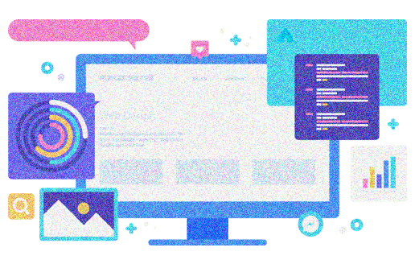




تقنية رقمية 1-2
معلم المادة / أ-حسام مساعد الثقفي

Slide 2



✓
معالجة الصور المتقدمة
1
في هذه الوحدة ستقوم بتحرير الصور وتصحيح ألوانها أو تغييرها وإزالة عناصر محددة منها وكذلك إنشاء رسوم متحركة ثنائية الابعاد
محتويات
المنهج
2
التقنية والحياة
في هذه الوحدة ستتعلم بعض الموضوعات المتعلقة بالتطور التقني والذكاء الاصطناعي وكذلك الآثار السلبية للاستخدام الغير صحيح للتقنية
3
البرمجة باستخدام HTML
في هذه الوحدة ستتعلم في هذه الوحدة لغة HTML لإنشاء نموذج جهة اتصال في موقع ويب

Slide 3
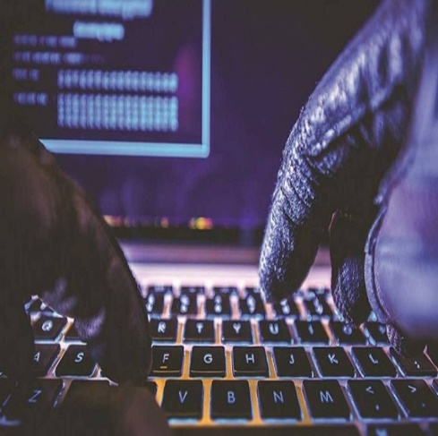
الوحدة الثانية
التقنية والحياة

Slide 4





ماذا ستتعلم خلال الوحدة الثانية : التقنية والحياة
STEP
المشروع
05
STEP
04
الصحة والبيئة
STEP
التقنيات الناشئة
03
✓
STEP
02
الذكاء الاصطناعي
✓
STEP
المراقبة والتحكم
01

Slide 5
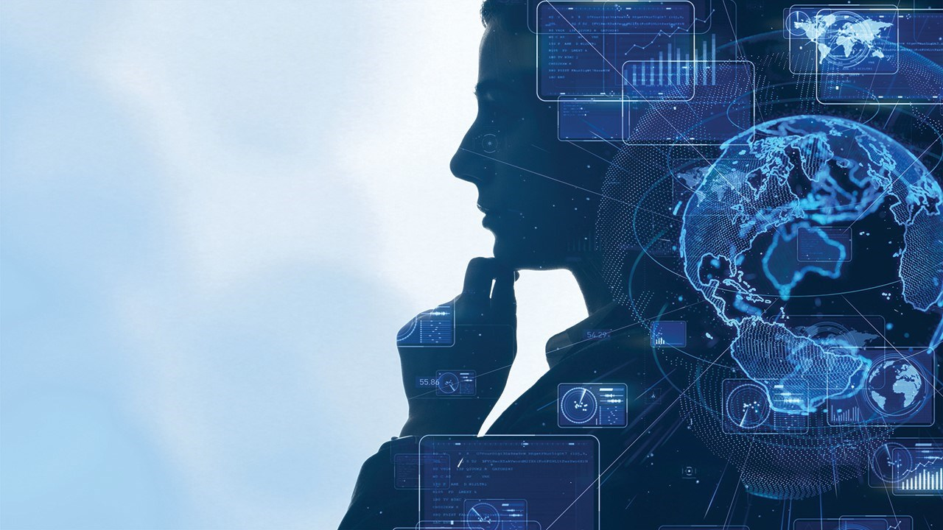
الدرس الثالث
التقنيات الناشئة

Slide 6

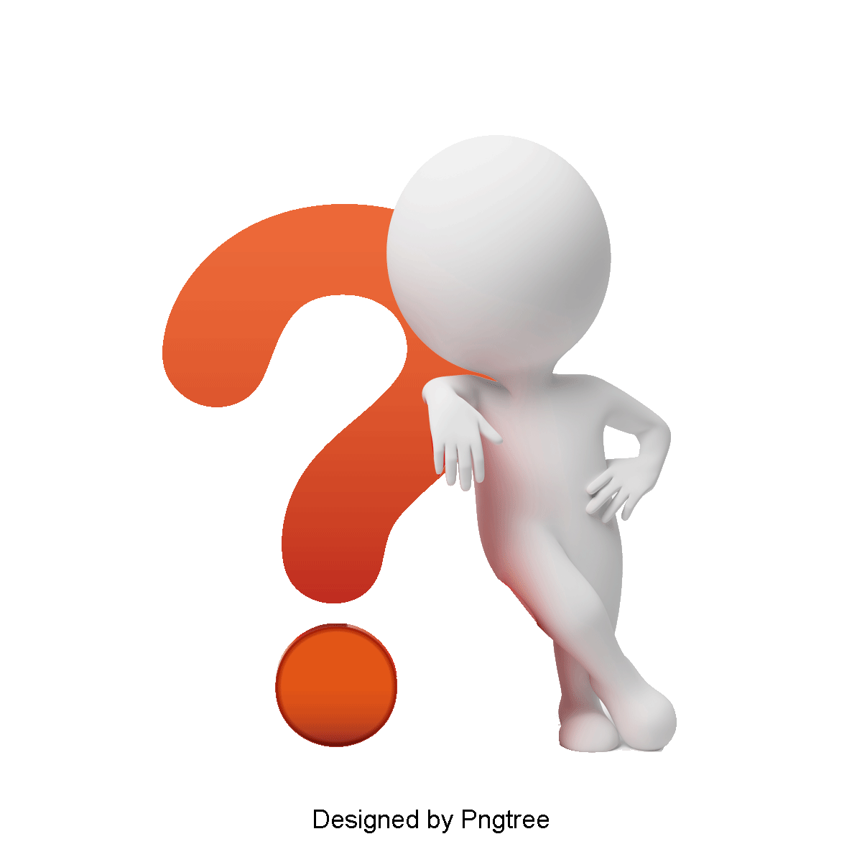
الذكاء الاصطناعي
مراجعة الدرس السابق
الفقرات | اختار الإجابة الصحيحة
ليس من المساعدات الشخصية الافتراضية : | سكايب ( Skype ) | سيري( Siri ) | أليكسا ( Alexa )
يتم فيه دمج الأشعة التشخيصية مع الخوارزميات : | القيادة الذاتية | الألعاب الذكية | التشخيص الطبي
تعتبر من الآثار الإيجابية للروبوت : | لا تستطيع التعامل مع المواقف غير المتوقعة. | أكثر دقة | زيادة البطالة.
روبوت مخصص لديه القدرة على الطيران والتقاط الصور أو الفيديو: | القيادة الذكية | الألعاب الذكية | الطائرات المُسيرة

Slide 7
التعرف على الواقع الافتراضي.
1
أهداف الدرس الثالث
الجزء الأول
التعرف على الواقع المعزز.
2
التعرف على الحوسبة السحابية ومخاطرها.
3
التعرف على إنترنت الأشياء .
4
التعرف على التقنيات القابلة للارتداء.
5

Slide 8

3 دقائق
إثارة التفكير
ما هي التقنية التي تستطيع من خلالها تجربة أمورٍ قد يصعب على الإنسان تجربتها في العالم الحقيقي، أو أنها قد تكون خيالية تماماً ؟!

Slide 9
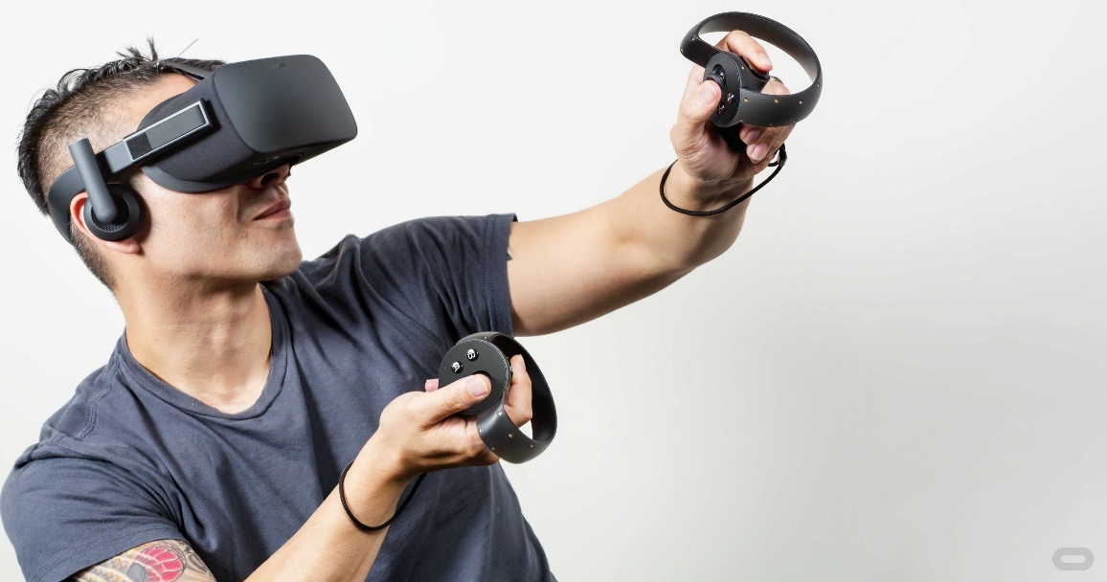
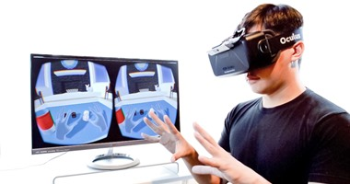
الواقع الافتراضي(Virtual Reality-VR):
- الواقع الافتراضي هو واقع محوسب يحاكي بيئة حقيقية ويسمح للمستخدم التفاعل معه في عالم افتراضي.
- جميع التجارب التي يمكن إنشاؤها بالمحاكاة الرقمية بشكل كامل يطلق عليها الواقع الافتراضي .
- جميع التجارب التي يمكن إنشاؤها بمزيج من المحتوى الرقمي والعالم الحقيقي يطلق عليها الواقع المختلط.
- تتفاوت تكلفة أجهزة الواقع الافتراضي بحسب دقة وجودة العرض و مستوى الانغمار في العالم الافتراضي.

Slide 10
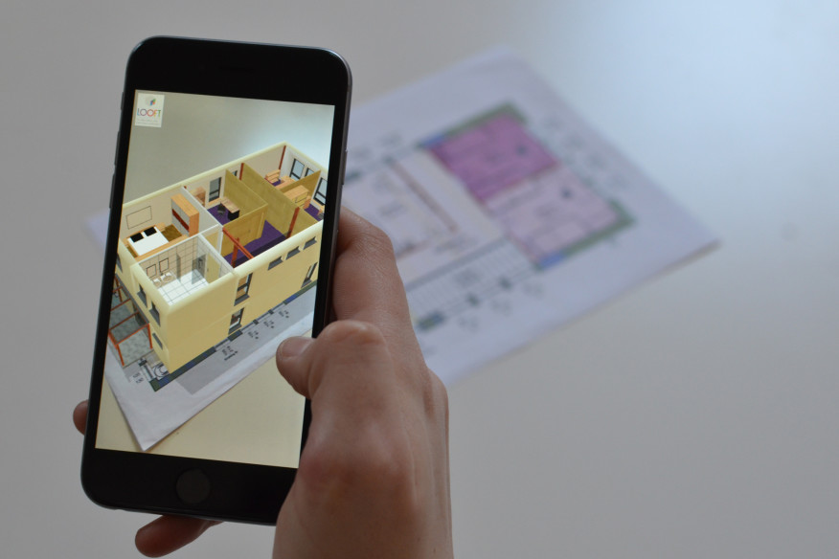
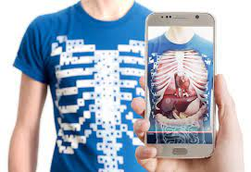
الواقع المعزز (Augmented Reality-AR):
- الواقع المعزز هي تقنية تعتمد على جلب العناصر المصممة بالحاسب، ودمجها مع البيئة الواقعية.
- ظهرت لعبة "بوكيمون جو " (Pokemone Go) كأول لعبة تطبق مفهوم الواقع المعزز في عام 2016م .
- من العوائق التي تواجه تقنية الواقع المعزز : المشاكل التقنية المتعلقة بالحصول على صورة جيدة تجنب التشتت - العمل في ظروف الإضاءة المختلفة - القدرة على تمييز الأشياء والأشخاص.

Slide 11
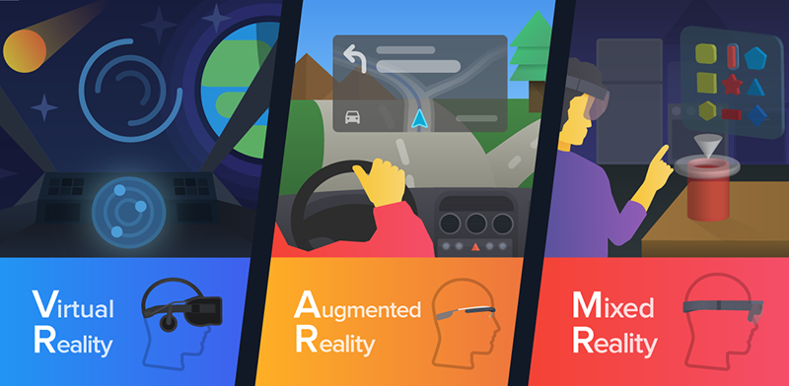
ما الفرق بين الواقع المختلط والواقع المعزز والواقع الافتراضي ؟!

Slide 12
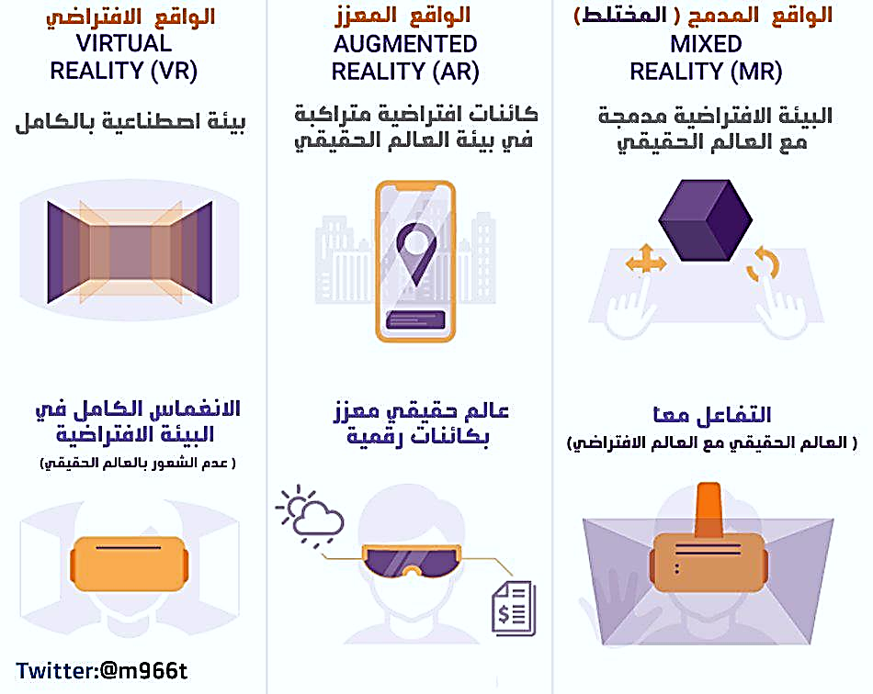
الفرق بين الواقع الافتراضي والمعزز والمختلط :
Notes:
https://www.youtube.com/watch?v=QYIdZ8zkJEI

Slide 13
رقم النشاط | 1 | موضوع النشاط | تهيئة
مدة النشاط | 5 دقائق | نوع النشاط | جماعي
شاهد مقطع الفيديو القادم جيداً وأجب عن الأسئلة التالية ثم ناقشها مع افراد مجموعتك :
ما هي تقنية نظارة مايكروسوفت هولولنز (Hololens) ؟!
ما هي المجالات التي يمكن ان نستخدم فيها النظارة ؟!
هل النظارة متوافقة مع تطبيقات ويندوز 10 ؟!

Slide 14
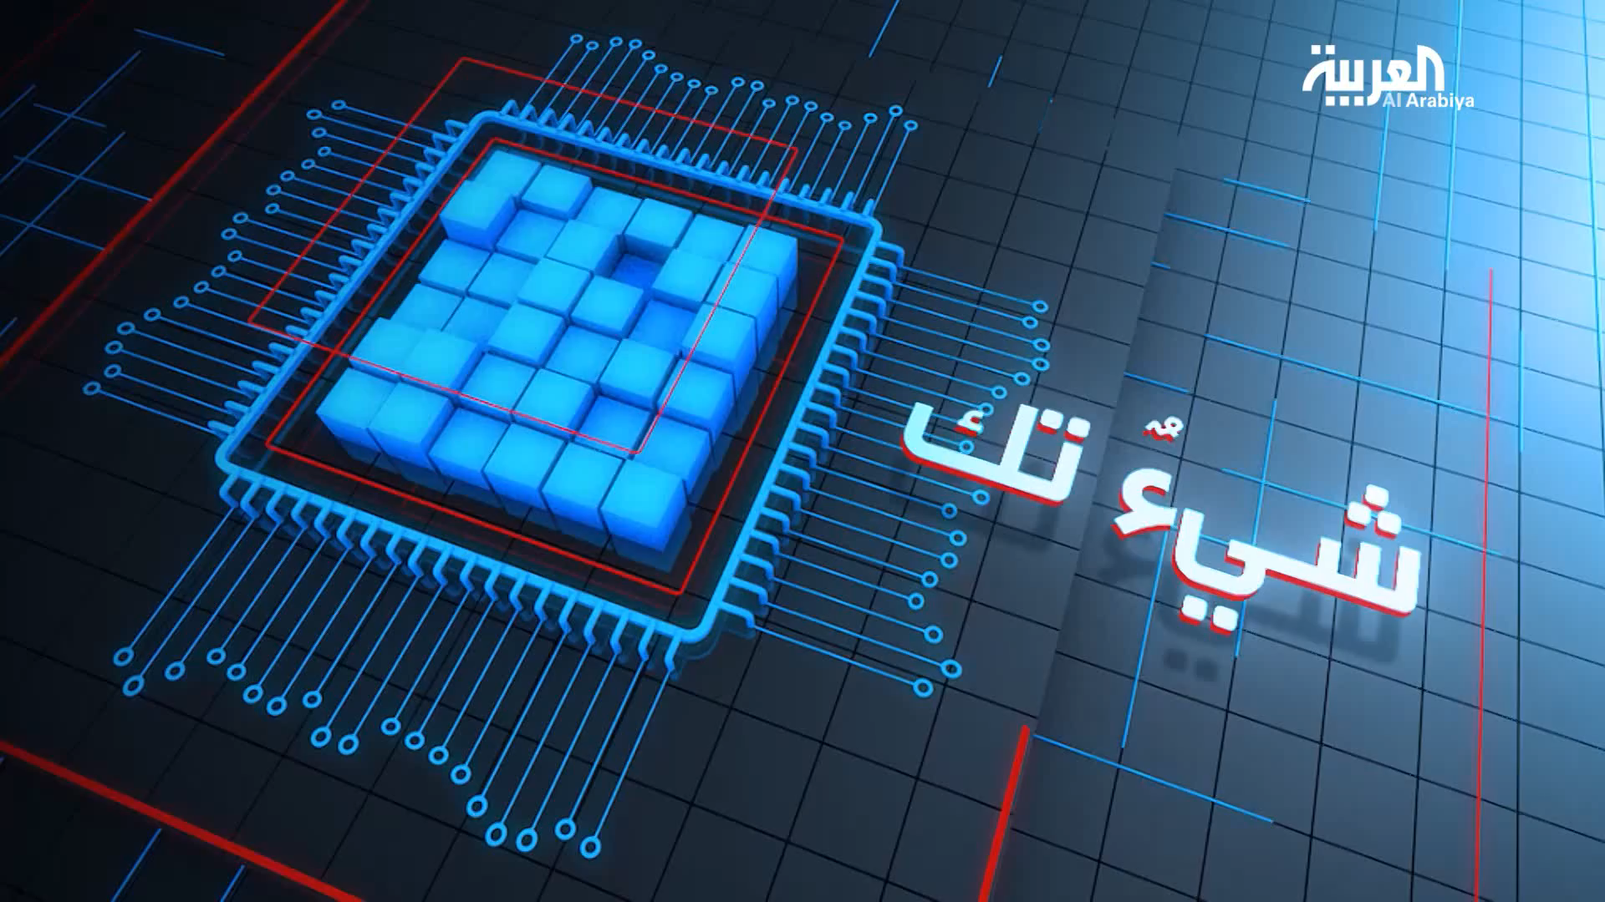
فيديو عن نظارة مايكروسوفت هولولنز:

Slide 15
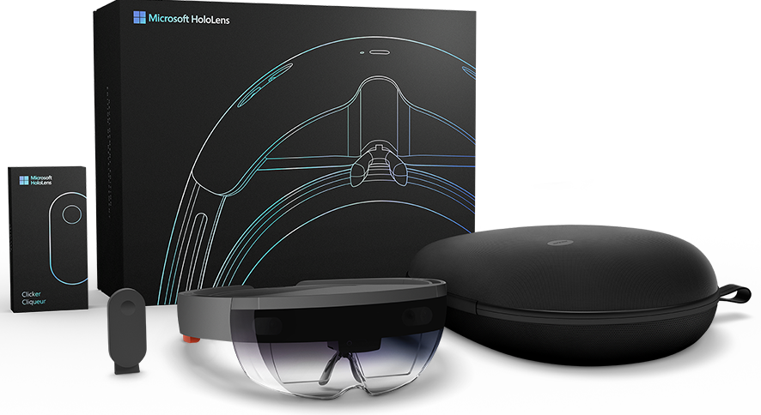
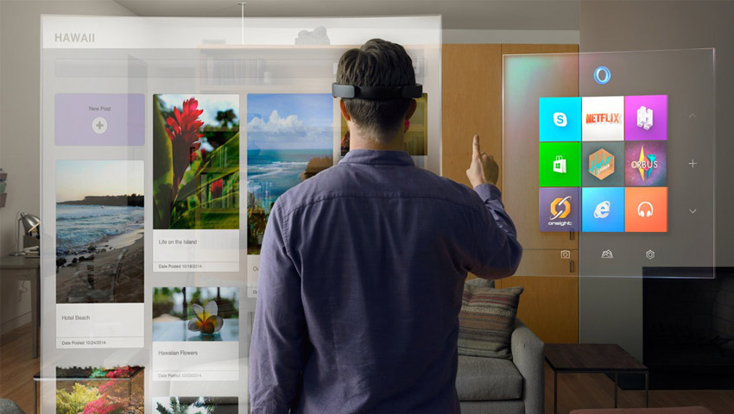
نظارة مايكروسوفت هولولنز (Hololens) :
- تقنية هولولنز(HoloLens) هي شكل محسن من الواقع المعزز، يتميز باحتواء النظارة على نظام حاسب تشغيلي مما يمنحها إمكانية إجراء العمليات الحسابية المعقدة والعرض ثلاثي الأبعاد للصور.
- يمكن لمستخدم النظارة الحركة بحرية في أنحاء الغرفة للحصول على تجربة افتراضية مثيرة بينما نظارات الواقع الافتراضي الأخرى تتيح التنقل باستخدام جهاز التحكم اليدوي.
- تتمثل السمة الرئيسة في هذه التقنية في إتاحة التفاعل الفوري بين المحتوى الرقمي ومحتوى العالم الحقيقي.

Slide 16
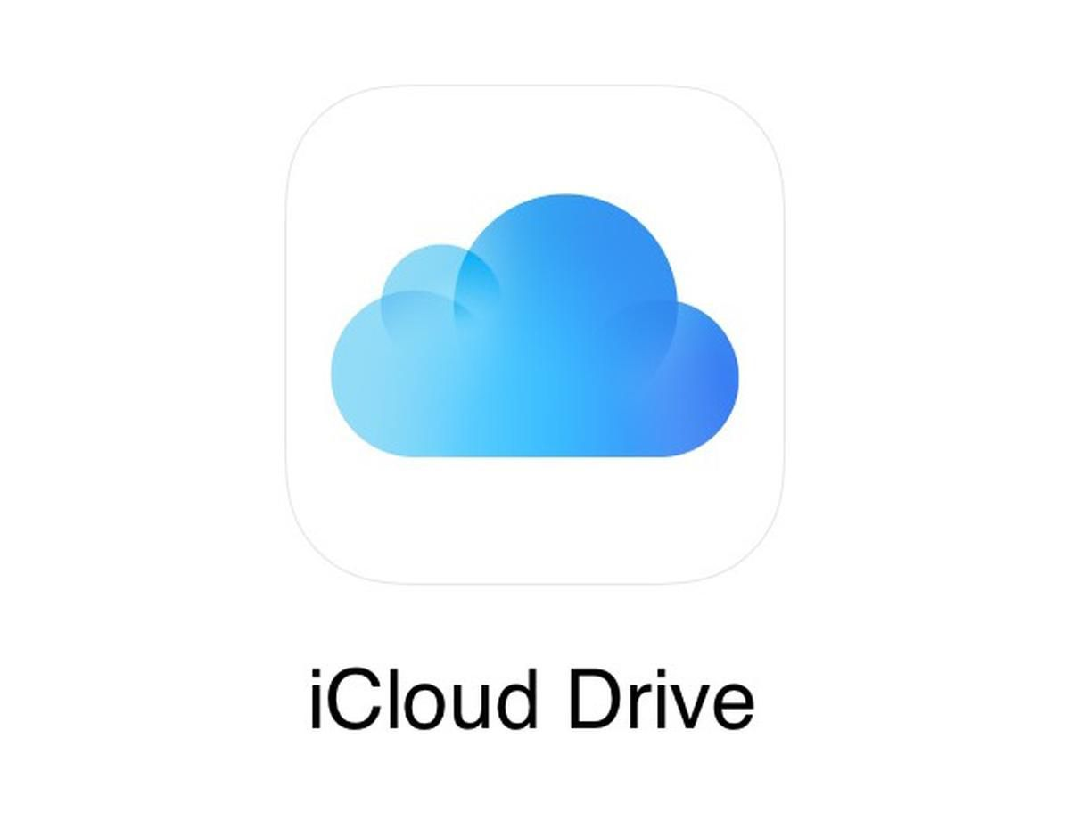
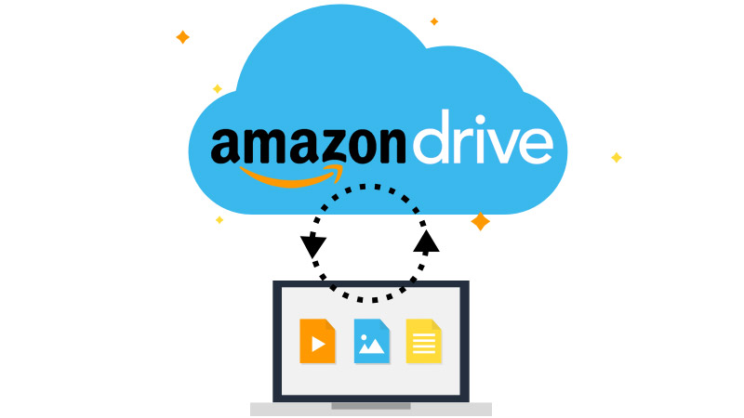


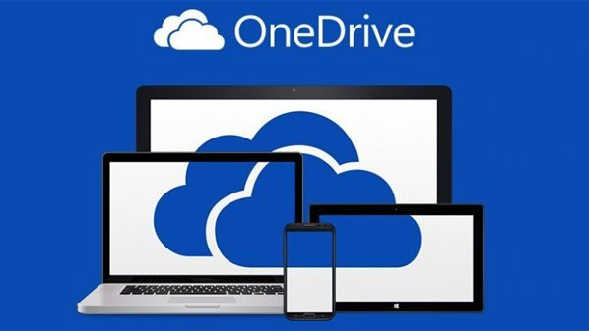
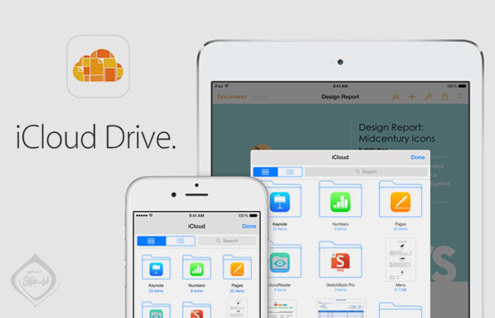
على ماذا تدل الصور التي أمامك ؟

Slide 17
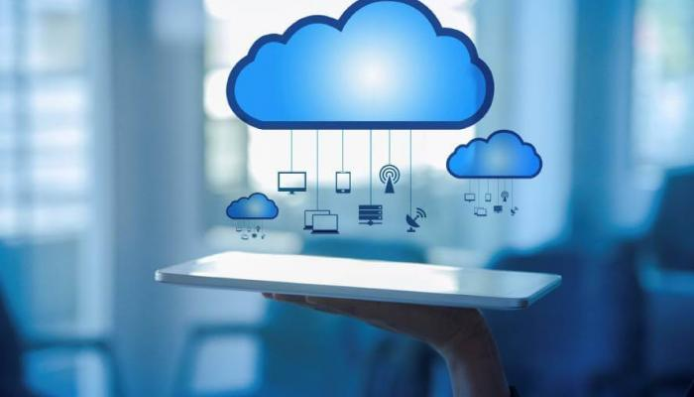
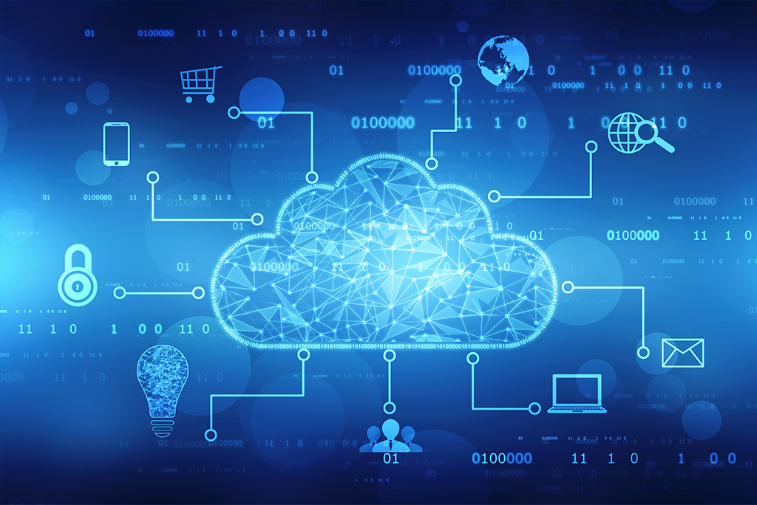
الحوسبة السحابية (Cloud Computing)
- يشير مصطلح " الحوسبة السحابية" إلى توفير موارد تقنية المعلومات حسب الطلب عبر الانترنت وهذه الموارد هي : التطبيقات، و تخزين البيانات، و الخوادم المادية أو الافتراضية، و أدوات التطوير، و إمكانيات الشبكات.
- تعد خيارا شائعا للأشخاص والشركات لأنها توفر ابتكارا أسرع وموارد مرنة واقتصاديات في الحجم.
- أصبحنا نستخدم عدة أجهزة خلال حياتنا اليومية وهذه الأجهزة باتت تخزن البيانات على تطبيقات التخزين السحابي المختلفة مثل : دروب بوكس - ومايكروسوفت ون درايف - وأبل آي كلاود - جوجل درايف.

Slide 18
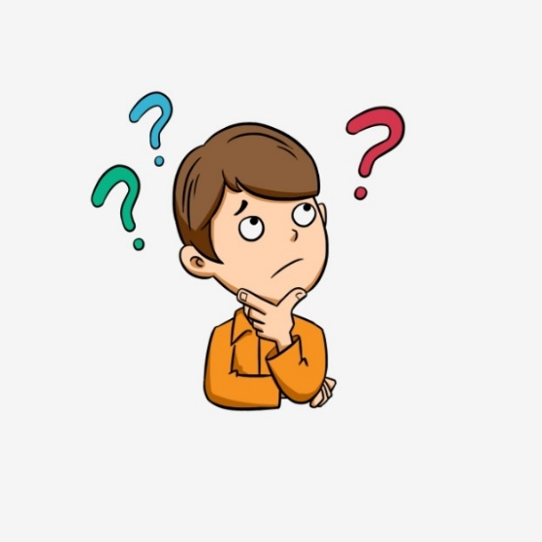
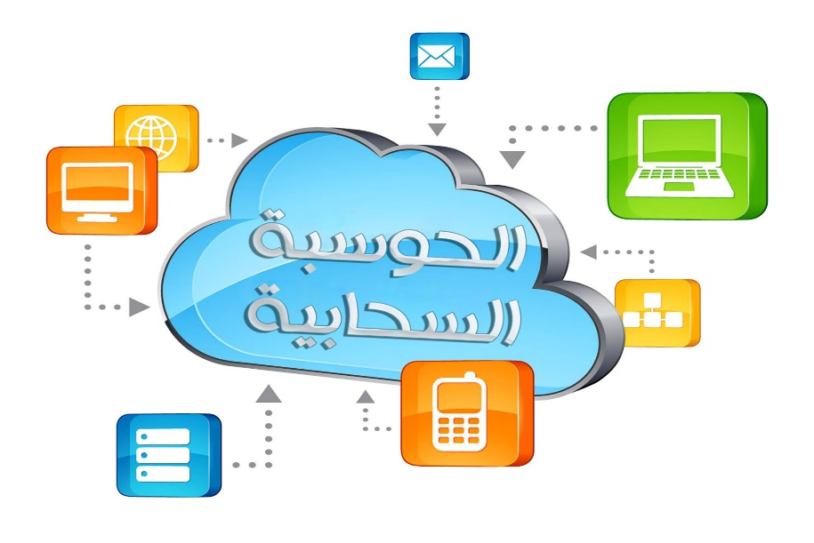
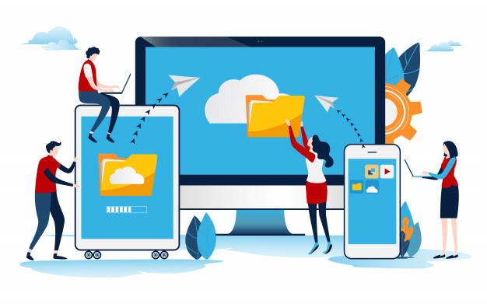
كيف غيرت الحوسبة السحابية بيئة تقنية المعلومات؟
ما هي المخاطر الأمنية الرئيسة للحوسبة السحابية ؟

Slide 19
كيف غيَّرت الحوسبة السحابية بيئة تقنية المعلومات؟
زيادة الأمان، فالحوسبة السحابية تعد أكثر أماناً من الأنظمة التقليدية.
تتيح إنشاء نسخة من البيانات على جهاز الحاسب و مزامنتها بشكل مستمر عند الاتصال بالأنترنت
القدرة على الحصول على البيانات من مختلف الأجهزة.
النسخ الاحتياطي الدائم، مما يتيح استعادة البيانات بشكل أسرع وأكثر فعالية.
1
2
3
4

Slide 20
المخاطر الأمنية للحوسبة السحابية :
فقدان البيانات، وذلك إذا تعرضت لاختراق.
الوصول غير القانوني ، تتبع من يمكنه الوصول إلى المعلومات، نظرا لحقيقة أنه من خلال الحوسبة السحابية يسهل الوصول إلى البيانات على نطاق واسع.
البرمجيات الضارة، لأن استخدام الحوسبة السحابية يتطلب اتصال بالإنترنت؛ لذلك يمكن أن يتعرض المستخدم لخطر الهجمات الإلكترونية.
1
2
3

Slide 21
رقم النشاط | 2 | موضوع النشاط | تهيئة
مدة النشاط | 5 دقائق | نوع النشاط | جماعي
شاهد مقطع الفيديو القادم جيداً وأجب عن الأسئلة التالية ثم ناقشها مع افراد مجموعتك :
ما المقصود بــ إنترنت الأشياء ؟1
اذكر مثال يستخدم إنترنت الأشياء؟!
هل هناك مخاوف أمنية عند استخدام إنترنت الأشياء ؟!

Slide 22
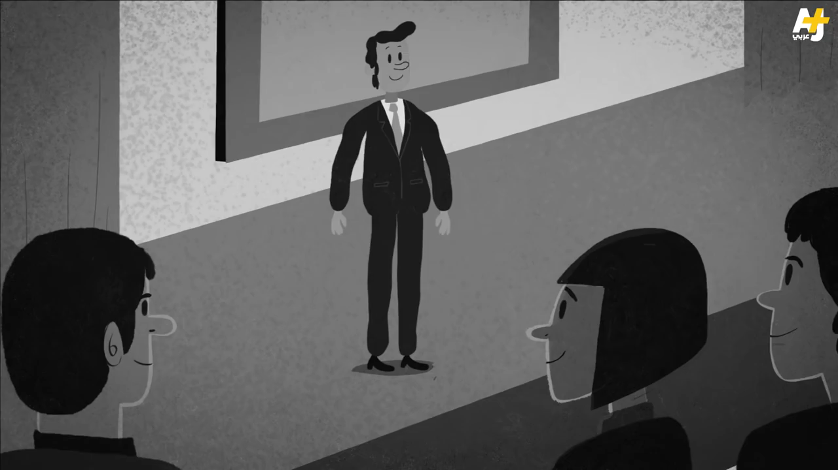
فيديو عن مفهوم إنترنت الأشياء
Notes:
https://www.youtube.com/watch?v=sTIpDeXdvq8

Slide 23
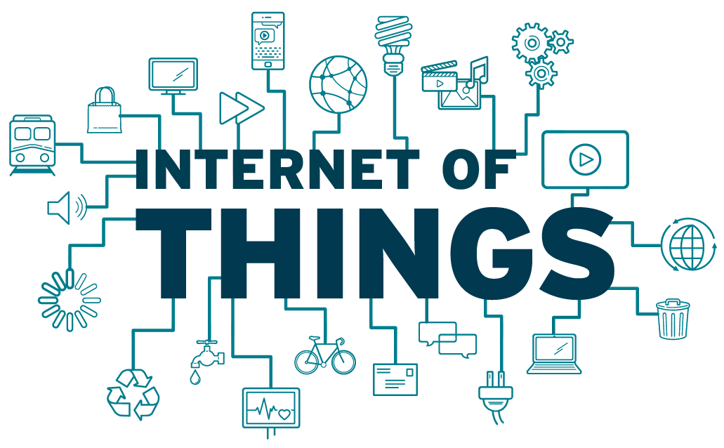
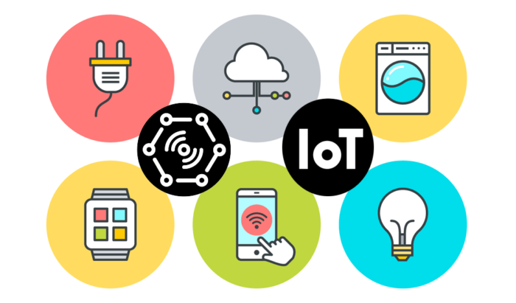
إنترنت الأشياء : (IoT)
- إنترنت الأشياء هي شبكة من الأجهزة المادية والمركبات والأجهزة المنزلية وغيرها من الأشياء التي تحتوي على إلكترونيات وبرامج ومستشعرات وطرق اتصال تمكنها من التواصل عبر البنية التحتية لشبكة الإنترنت.
- يمكن للسيارات أن تتواصل فيما بينها وتتبادل المعلومات لتجنب الازدحام المروري والحوادث.
- من أمثلة إنترنت الأشياء : أنظمة التشغيل الآلي للمنزل التي تتحكم في الأجهزة الإلكترونية من خلال هاتف ذكي - التقنيات القابلة للارتداء
- هناك مخاوف أمنية كبيرة بأن التطور المتسارع في إنترنت الأشياء يتم دون مراعاة للتهديدات الأمنية المحيطة

Slide 24
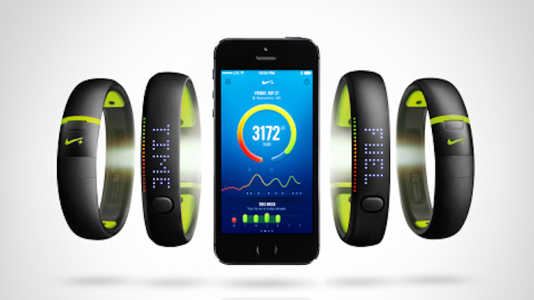
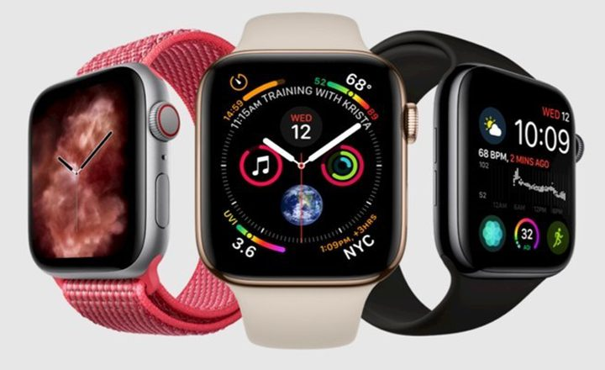
التقنيات القابلة للارتداء (wearable Technologies) :
- التقنيات القابلة للارتداء هي أجهزة يمكن ارتداؤها وتكون متصلة بالإنترنت وبأجهزة الهواتف الذكية.
- تقوم هذه الأجهزة بجمع وتخزين المعلومات الخاصة بالشخص الذي يرتديها، مثل : اللياقة البدنية - الحركة - المشي - سرعة النبض.
- تعد الساعات الذكية وأجهزة تتبع اللياقة البدنية النوعان الرئيسان للأجهزة القابلة للارتداء.
- من سلبيات استخدام التقنيات القابلة للارتداء : مشكلات تتعلق بالخصوصية - إمكانية اختراق الحماية وتسريب البيانات - التعرض المستمر للموجات الكهرومغناطيسية.

Slide 25
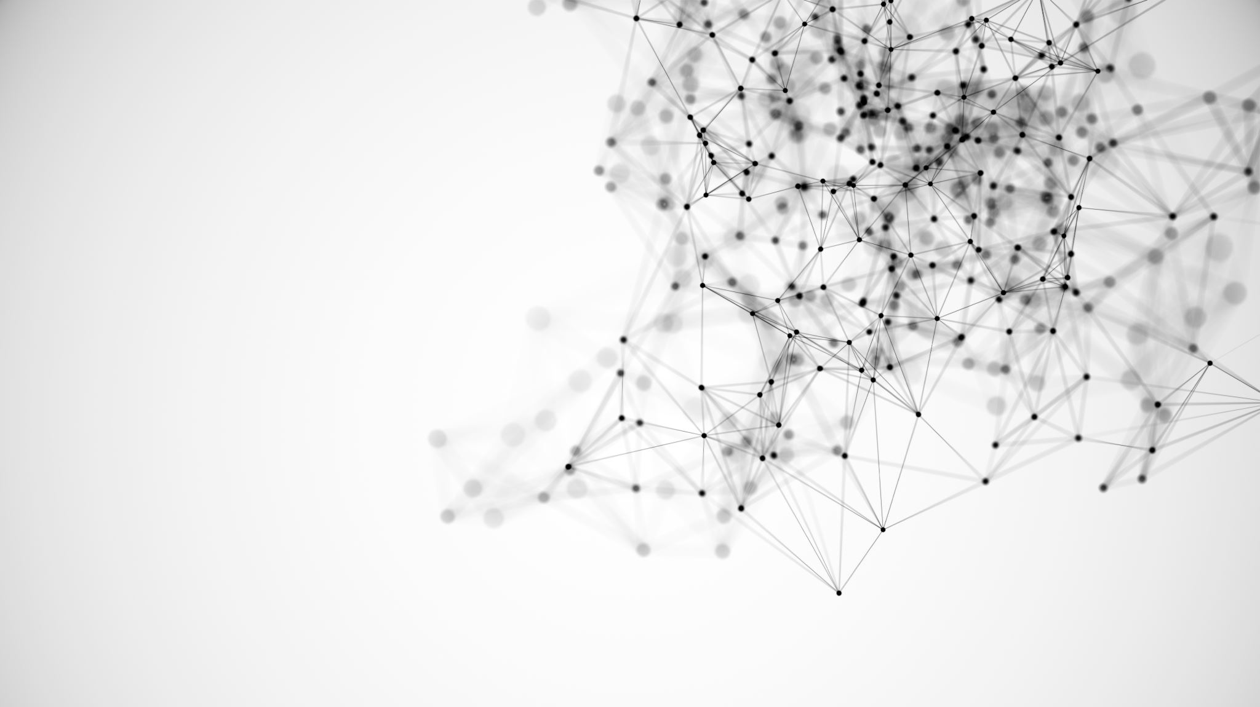
نهاية الجزء الأول من الدرس الثالث
Notes:
تصميم وإعداد : أ-حسام الثقفي

Slide 26
التعرف على طرق الدفع باستخدام الأجهزة المحمولة.
1
التعرف على الاتصالات الخلوية فائقة السرعة.
2
أهداف الدرس الثالث
الجزء الثاني
التعرف على مشاكل تخزين البيانات.
3
التعرف على الحوسبة الكمية.
4
التعرف على الطباعة ثلاثية الأبعاد.
5
التعرف على تقنيات العرض الجديدة
6

Slide 27
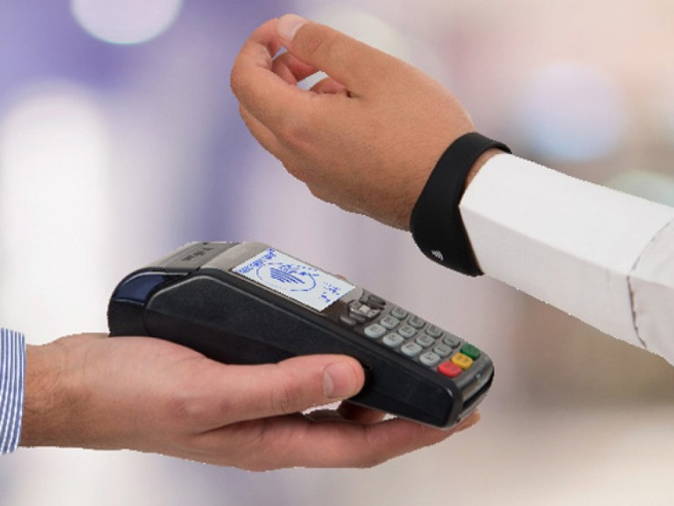
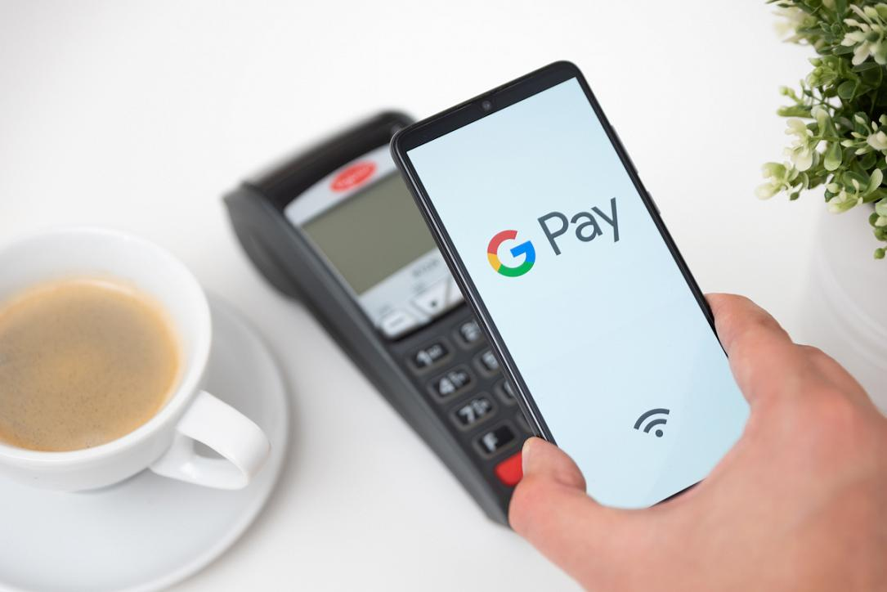

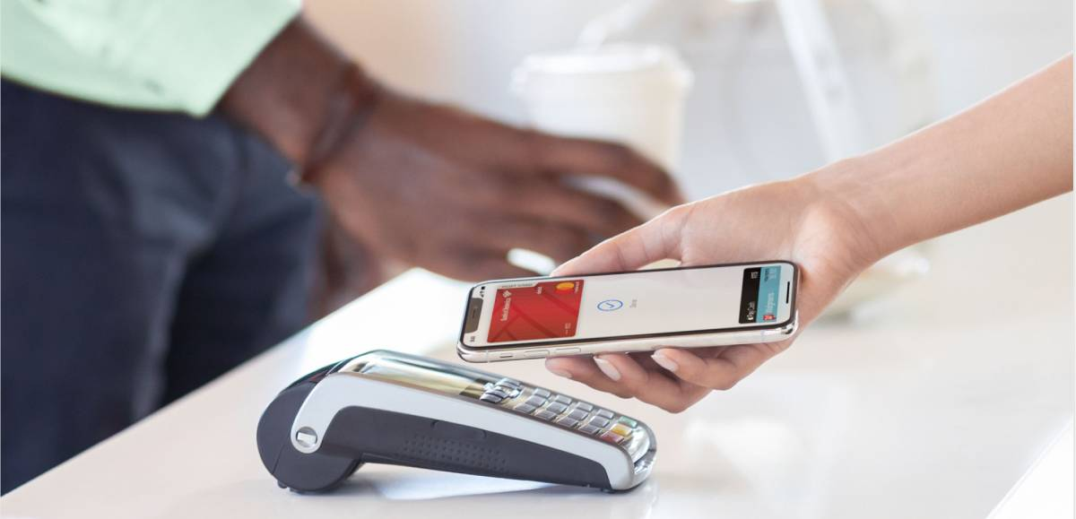
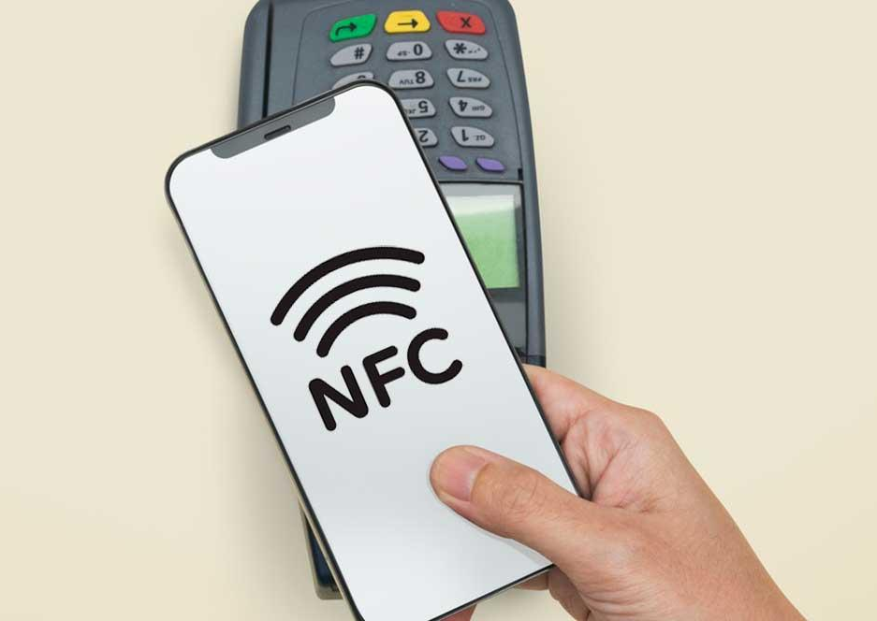
من خلال الصور التي أمامك ما الطرق التي استخدمتها للدفع ؟

Slide 28
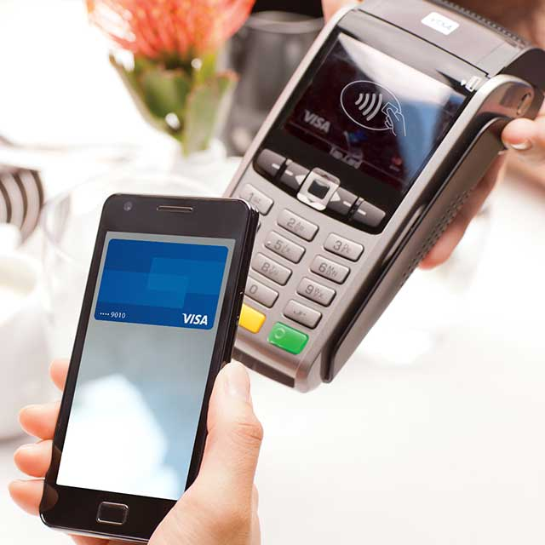
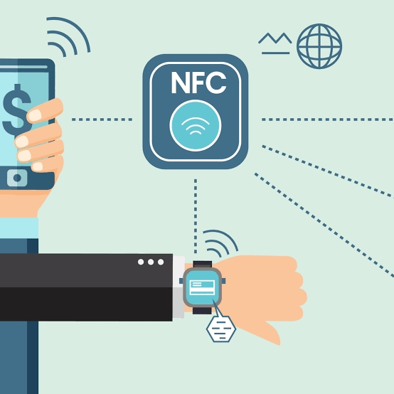
الدفع باستخدام الأجهزة المحمولة :
- أصبح من الممكن الدفع في المحلات التجارية عبر الأجهزة المحمولة، سواء بالهواتف الذكية أو الأجهزة القابلة للارتداء مثل: الساعات الذكية وأساور المعصم.
- تستخدم جميع هذه الأجهزة تقنية يطلق عليها اتصال المجال القريب إن اف سي (NFC)، والتي تتيح لجهازين قريبين جدا من بعضهما تبادل البيانات مثل : معلومات الدفع والمعلومات الشخصية لإتمام عملية الشراء.

Slide 29
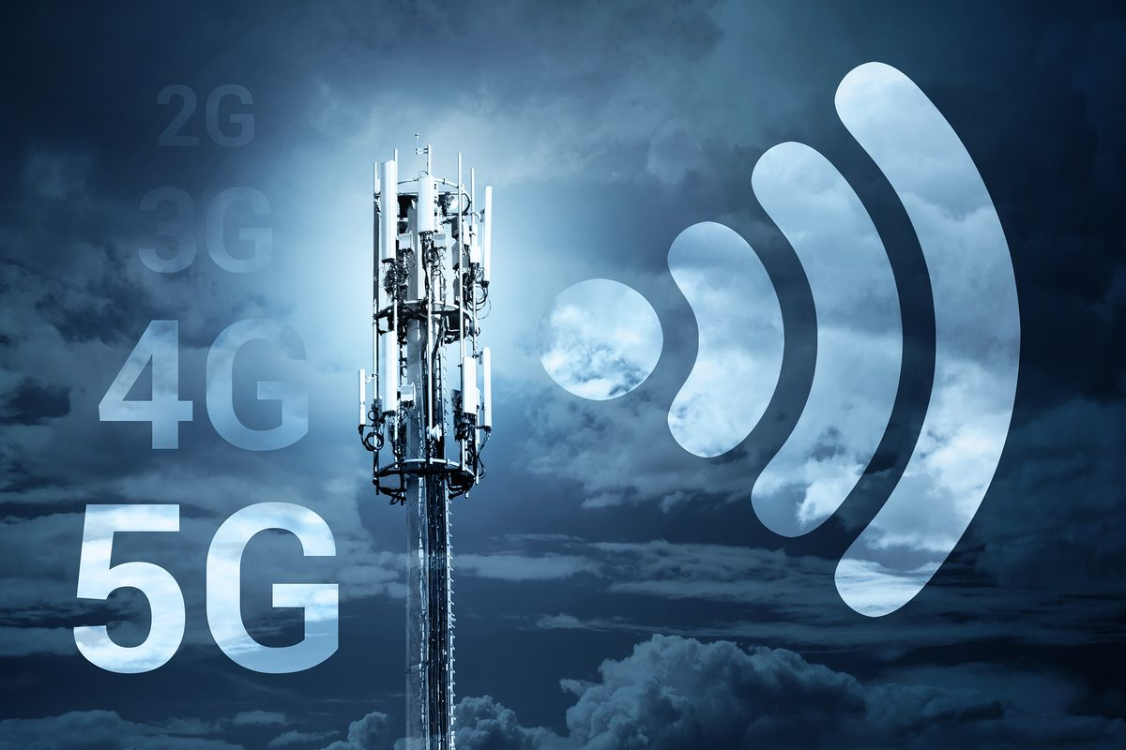
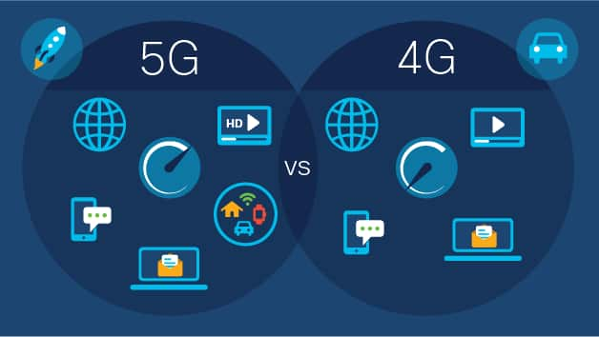
الاتصالات الخلوية فائقة السرعة :
- لقد أحدثت تقنية الاتصالات من الجيل الرابع 4G والجيل الخامس 5G تحولا في عالم الترفيه والأعمال والطب.
- الجيل الرابع (4G) هو اختصار لتقنية الاتصالات من الجيل الرابع، والتي تعد أساس اتصالات النطاق العريض المتنقل وسرعة نقل البيانات تصل الي 100 ميجابت في الثانية .
- الجيل الخامس (5G) هو التطور التالي التقنية شبكة الهاتف المحمول ويقدم وعداً بزيادة عرض النطاق الترددي بسرعات قصوى تصل إلى 20 جيجابيت في الثانية .
- المزايا التي تقدمها الجيل الخامس (5G) هي : زمن وصول أقل - ازدحام أقل - استهلاك أقل للطاقة .

Slide 30
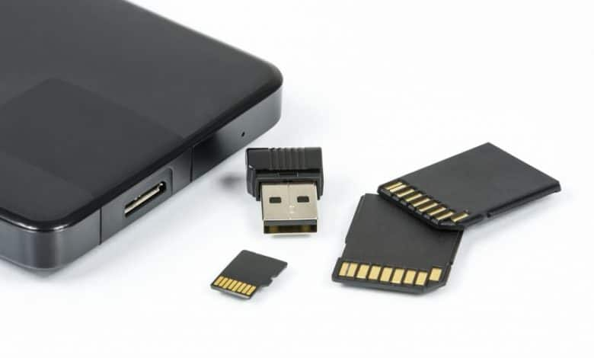
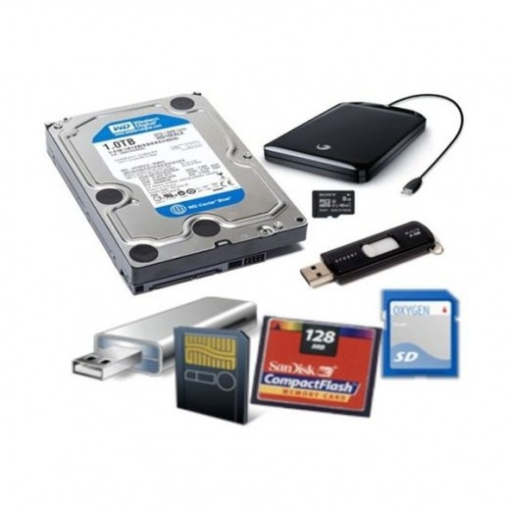
تخزين البيانات :
- بعض الأمور التي يجب أخذها بعين الاعتبار عند تخزين البيانات : التكلفة لوحدة الجيجابايت – سرعة الوصول – مدة بقاء البيانات – استهلاك الطاقة .
- تم اختراع أول محرك أقراص تجاري من قبل شركة آي بي أم ( (IBM في العام 1956، وبسعة بلغت 3.75 ميجابايت وكان وزنه طن واحد.
- يمكن لوحدة التخزين أن تحتوي على ما يقارب 10 بيتابايت من البيانات، وذلك يعادل 10 مليار جيجابايت.
- هناك تقنيات إبداعية لتخزين البيانات من خلال سلاسل البروتينات أو جزيئات الحمض النووي، والتي تعد بقفزة هائلة في سعات التخزين.

Slide 31
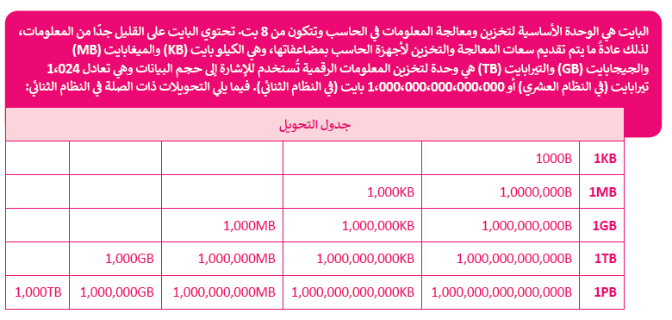
التحويل بين وحدات قياس تخرين البيانات :
- البايت هي الوحدة الأساسية لتخزين ومعالجة المعلومات في الحاسب وتتكون من 8 بت.
- يتم تقديم سعات المعالجة والتخزين لأجهزة الحاسب بمضاعفاتها وهي : الكيلو بايت (KB) – الميغابايت(MB) – الجيجا بايت (GB) – التيرابايت (TB) – البيتابايت (PB)

Slide 32
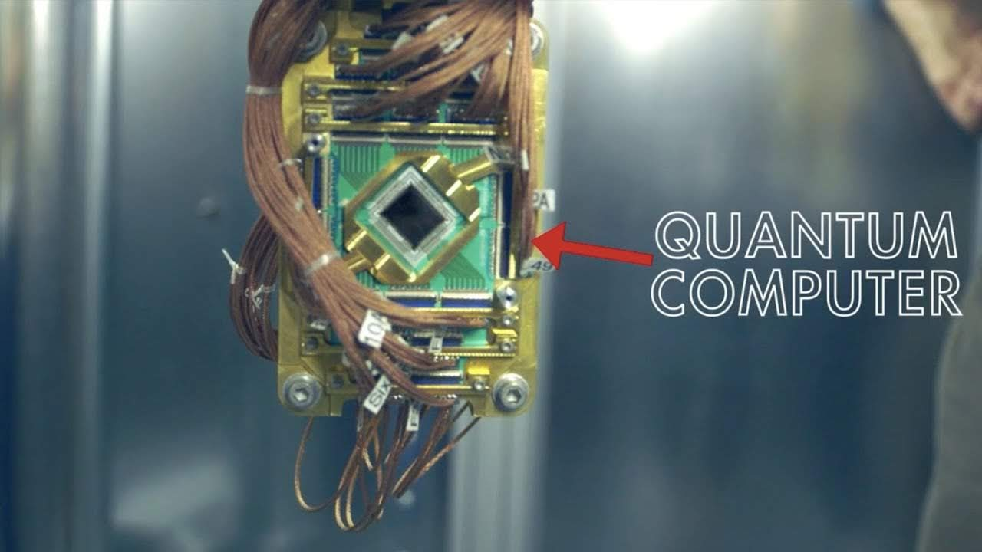
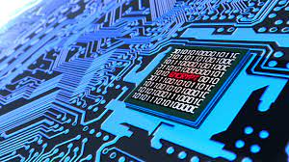
الحوسبة الكمية (Quantum computing) :
- تقوم الحوسبة الكمية على مبدأ الاستفادة من وجود الجسيمات تحت الذرة في أكثر من حالة في نفس الوقت.
- يمكن تنفيذ العمليات بسرعة أكبر وباستخدام طاقة أقل في الحوسبة الكمية .
- يمثل البت الواحد في الحاسبات التقليدية جزءًا واحدا للبيانات، بينما تعتمد الحوسبة الكمية استخدام البت الكمي أو ما يسمى "كيوبت".
- تتجاوز الحوسبة الكمية قوانين الفيزياء التقليدية لتقدم حلولا تتيح إنشاء معالجات أسرع بكثير (أكثر من مليون مرة) عن تلك المستخدمة حاليا.

Slide 33

ما الفرق بين الحوسبة التقليدية والحوسبة الكمية؟؟!

Slide 34
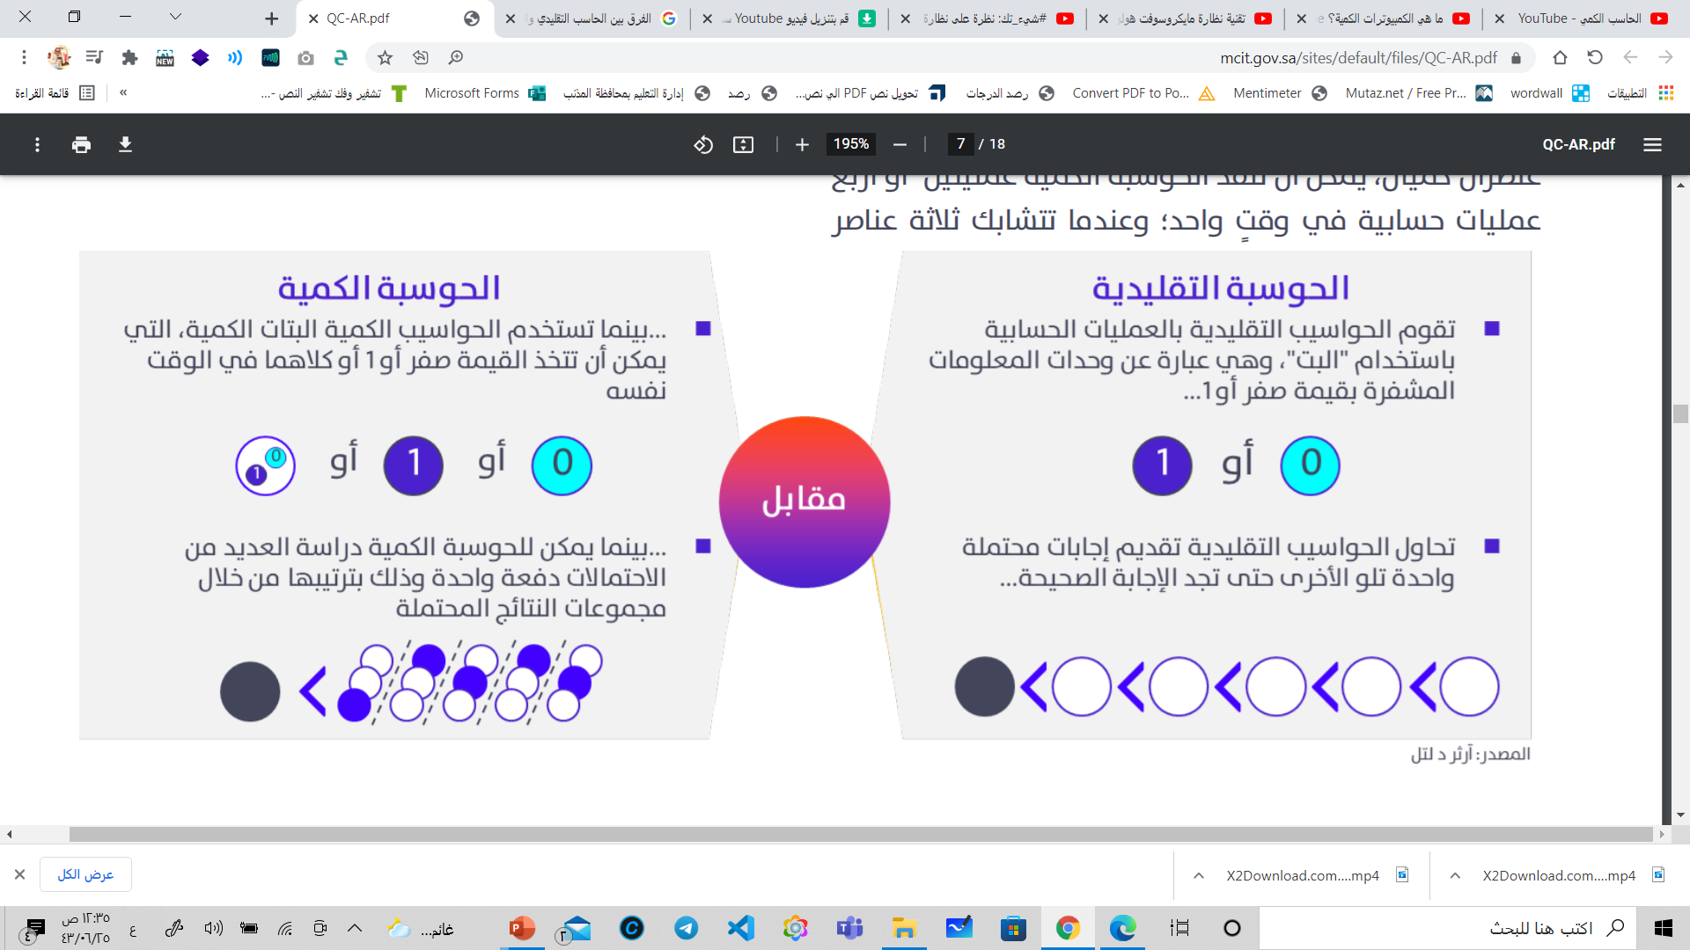
الفرق بين الحوسبة التقليدية والحوسبة الكمية :

Slide 35
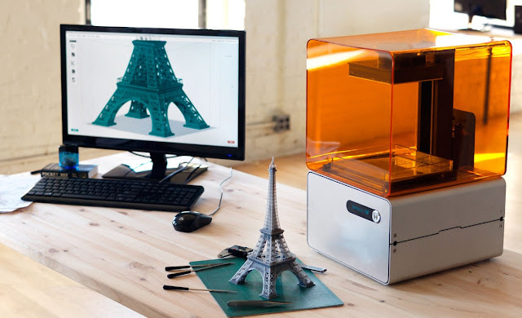
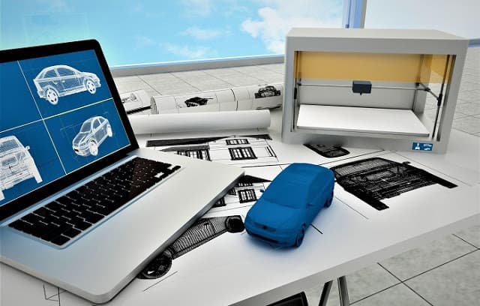
الطابعة ثلاثية الأبعاد (3D Printing) :
- أتاحت تقنية الطباعة ثلاثية الأبعاد إنشاء نموذج أولي ثم إنشاء كميات محدودة من منتج معين.
- أدت هذه التقنية إلى الحاجة إلى تخزين أقل ونفايات أقل واستهلاك أقل للطاقة .
- أسهمت هذه التقنية في تقليل تكاليف الإنتاج وكميات المواد الخام اللازمة لإنشاء السلع المطلوبة .

Slide 36
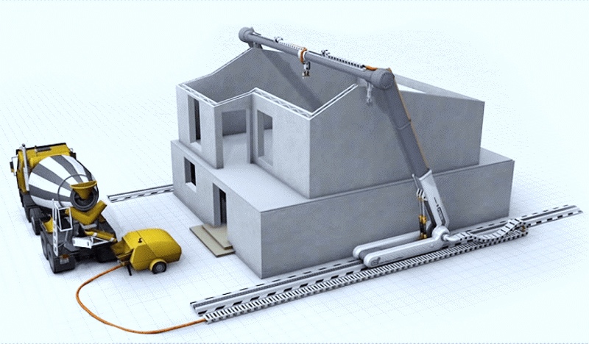
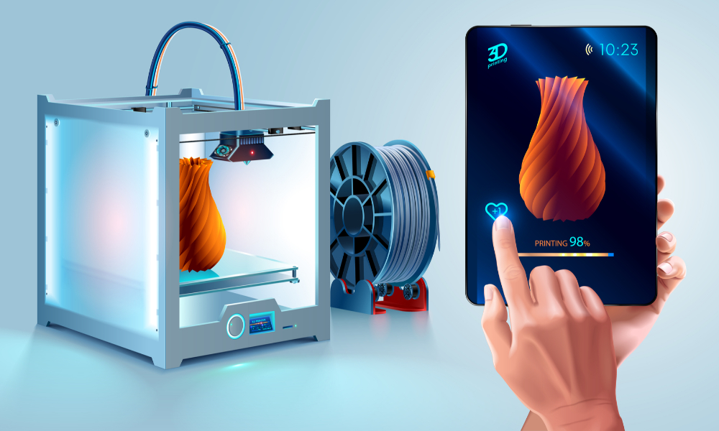
الطابعة ثلاثية الأبعاد (3D Printing) :
الطباعة ثلاثية الأبعاد على نطاق واسع
الطباعة ثلاثية الأبعاد على نطاق ضيق
تستخدم لإنشاء مبان كاملة كالمنازل الصغيرة وذلك باستخدام الخرسانة أو المواد البلاستيكية او المشتقات الأخرى.
تستخدم في المشاريع الفنية والهندسية والتعليمية, يمكن لفرق الدعم الفني إنشاء قطعة غيار لآلة لا يمكن توفيرها في أماكن نائية.

Slide 37
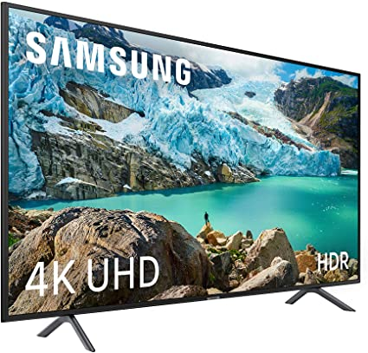
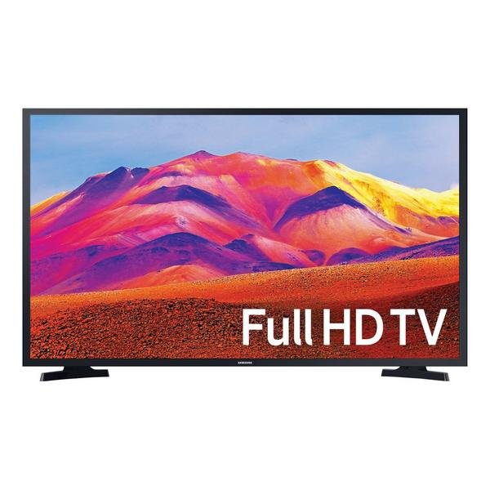
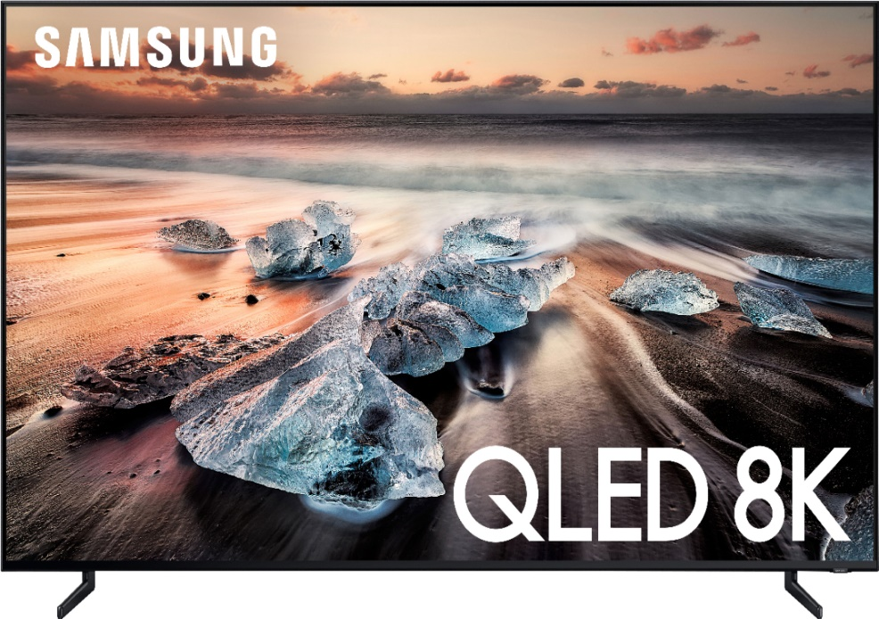
2
1
3
من خلال الصور التي أمامك ما هي شاشة التلفاز الأفضل ولماذا؟

Slide 38
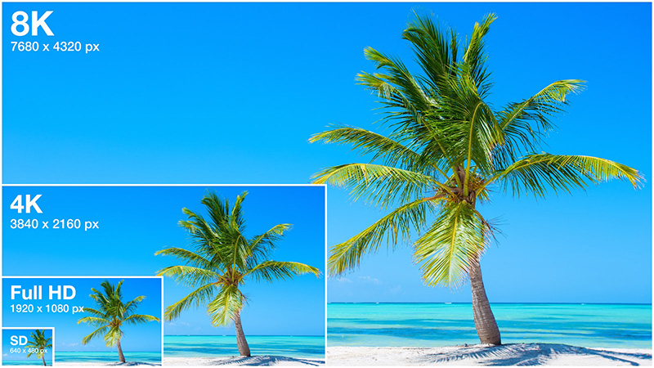

تقنيات العرض الجديدة :
- هناك شاشات تستخدم أنواعا مختلفة من التقنيات، مثل شاشات البلورات السائلة(LCD)، أو البلازما (Plasma)، أو شاشات الليد (LED)، وحديثا شاشات البكسلات ذاتية الإضاءة (OLED).
- تحتوي بعض أجهزة التلفاز وشاشات الحاسب اليوم على شاشات عرض بدقة:
4K تبلغ 3840) × 2160) بكسل بنسبة عرض إلى ارتفاع تبلغ ((16:9.
5K تبلغ( 5120 × 2880) بكسل بنسبة عرض إلى ارتفاع تبلغ ((16:9.
8K تبلغ (7680 × (4320 بكسل بنسبة عرض إلى ارتفاع تبلغ ((16:9. 16:9.

Slide 39
نقاط يجب مراعاتها في تقنيات العرض الجديدة :
المحتوى الرقمي غير متوفر على نطاق واسع بعد.
تحتاج لشاشات ضخمة مرتفعة الثمن وإلى غرف كبيرة
تحتاج إلى نطاق ترددي عالي السرعة للإنترنت
وسائط التخزين التقليدية لن لتكون قادرة على التعامل مع البيانات عالية الدقة
1
2
3
4

Slide 40


أو
تقويم ختامي
1
تعتمد الحوسبة الكمية استخدام البت الكمي أو ما يسمى "كيوبت".
2
يعد (دروب بوكس ) من الأمثلة على تطبيقات الحوسبة السحابية
3
لا يوجد هناك أي فرق في سرعة الانترنت بين 4G و 5G
4
الواقع الافتراضي يمكن إنشاؤه بمزيج من المحتوى الرقمي والعالم الحقيقي

Slide 41
نهاية الدرس الثالث
Notes:
تصميم وإعداد : أ-حسام الثقفي

